Slide 1
牙医口腔预防医学求职
汇报人姓名：11行
意向：口腔预防医学
导师：11行

Slide 2
+
目录
PART01——个人介绍
PART02——实践经历
PART03——成果简介
PART03——本人拟进行研究工作的设想及其他相关内容
PART04——人生规划

Slide 3
PART 01 个人介绍
01
个人信息
02
教育背景
出生日期：1990.02
籍 贯：广东广州
政治面貌：共青团员
毕业院校：南方医科大学
2009.09~2014.06
南方医科大学 口腔医学（本科）
主要课程：这里输入专业的内容介绍
这里输入专业的内容介绍，这里输入专业的内容介绍，这里输入专业的内容介绍，这里输入专业的内容介绍，这里输入专业的内容介绍，这里输入专业的内容介绍这里输入专业的内容
03
兴趣爱好
知美
口腔预防医学专业
看书/ 跳舞/ 运动/ 旅游

Slide 4
PART 01 个人介绍
03
自我评价
口腔医学专业，专业知识扎实；
热爱口腔医学，有良好的医患沟通能力；
专业
沟通能力强
团队合作精神
表达能力强
有良好的沟通表达能力、理解能力及逻辑思维，能快速学习；
有团队精神和集体荣誉感，能快速融入团队。

Slide 5
PART 01 个人介绍
04
初试成绩
总分
345
单科成绩：口腔综合 220 政治 58 英语 67
报考专业排名：12 复试名单排名：28

Slide 6
PART 02 实践经历
实践经历
这里输入一大段文字，这里输入一大段文字，这里输入一大段文字，这里输入一大段文字，这里输入一大段文字，这里输入一大段文字，这里输入一大段文字，这里输入一大段文字，这里输入一大段文字，这里输入一大
这里输入一大段文字，这里输入一大段文字，这里输入一大段文字，这里输入一大段文字，这里输入一大段文字，这里输入一大段文字，这里输入一大段文字，这里输入一大段文字，这里输入一大段文字，这里输入一大
这里输入一大段文字，这里输入一大段文字，这里输入一大段文字，这里输入一大段文字，这里输入一大段文字，这里输入一大段文字，这里输入一大段文字，这里输入一大段文字，这里输入一大段文字，这里输入一大

Slide 7
PART 02 实践经历
实践经历
2009-2013学年
这里输入一大段文字，这里输入一大段文字，这里输入一大段文字，这
2013-2016学年
这里输入一大段文字，这里输入一大段文字
这里输入一大段文字，这里输入一大段文字这里输入一大段文字，这里输入一大段文字，这里输入一大段文字，这里输入一大段文字，这里输入一大段文字，这里输入一大段文字，这里输入

Slide 8
PART 03 成果简介
技能证书
大学英语四级证书
大学英语六级证书
日语N1证书
计算机等级二级证书
熟练office办公软件

Slide 9
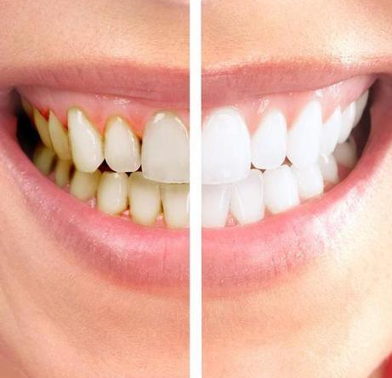
PART 04
本人进行的研究工作
01.研究背景
这里输入一大段文字，这里输入一大段文字,这里输入一大段文字，这里输入一大段文字,这里输入一大段文字，这里输入一大段文字,这里输入一大段文字，这里输入一大段文字

Slide 10
PART 04
本人进行的研究工作
01.研究背景
这里输入一大段文字，这里输入一大段文字,这里输入一大段文字，这里输入一大段文字,这里输入一大段文字，这里输入一大段文字,这里输入一大段文字，这里输入一大段文字

Slide 11
02、研究方法
这里输入文字
这里输入文字
这里输入文字
步骤一
步骤三
步骤五
步骤七
结果分析与讨论
步骤二
步骤四
步骤六
这里输入文字
这里输入文字，这里
这里输入文字

Slide 12
03、技术路线，计划进度，阶段目标
后续还在思考中......

Slide 13
04、其他
了这里输入一大段文字，这里输入一大段文字，这里输入一大段文字
了这里输入一大段文字，这里输入一大段文字，这里输入一大段文字
了这里输入一大段文字，这里输入一大段文字，这里输入一大段文字
了这里输入一大段文字，这里输入一大段文字，这里输入一大段文字了这里输入一大段文字。

Slide 14
PART 05
短期规划
未来三年这里输入一大段文字，这里输入一大段文字，这里输入一大段文字，这里输入一大段文字，这里输入一大段文字，这里输入一大段文字，这里输入一大段文字，这里输入一大段文字
人生规划
长期规划
这里输入一大段文字，这里输入一大段文字这里输入一大段文字，这里输入一大段文字
这里输入一大段文字，这里输入一大段文字

Slide 15
感谢聆听！
汇报人姓名：11行
意向：口腔预防医学

